Slide 1
Система организации ученического самоуправления в контексте Российского движения школьников (секция «Детское движение»)
ученица 10 А класса МБОУ СОШ №151
Петухова Ирина

Slide 2
Цель: Изучение системы самоуправления для дальнейшего внедрения в школьной практике. Задачи: 1. Классифицировать ошибки и затруднения, создающие проблемы при создании ученического самоуправления, а также выявить причины их возникновения и определить пути их преодоления. 2. Обозначить функции педагогов общеобразовательной организации по развитию ученического самоуправления. 3. Рассмотреть комплекс условий для реализации педагогической системы организации ученического самоуправления в общеобразовательной школе. 4. Определить эффективность функционирования системы организации ученического самоуправления в МБОУ СОШ №151 г.Новосибирска.

Slide 3
Глава I. Теоретические основы организации школьного самоуправления 1.1. Проблемы организации ученического самоуправления Группы ошибок: 1 Группа ошибок: Связанные с пониманием сути ученического самоуправления. 2 Группа ошибок: Связанные с качеством модели самоуправления. 3 Группа ошибок: Связанные с функционированием ученического самоуправления. 4 Группа ошибок : Связанные с отношением к ученическому самоуправлению. 5 Группа ошибок: Связанные с педагогическими стереотипами.

Slide 4
1.2 Система организации ученического самоуправления в школе
Должность | Функции специалистов
Директор | отвечает за разработку стратегии воспитательного процесса, включая деятельность ученического самоуправления.
Заместитель директора по воспитательной работе | принимает активное участие в разработке концепции и программы развития ученического самоуправления, занимается вопросами методического обеспечения и обучения актива школьников.
Педагог-организатор | занимается практическими вопросами, поддерживая органы ученического самоуправления как на уровне общеобразовательного учреждения, так и на уровне первичных коллективов.
Классный руководитель | имеет возможность хорошо изучить интересы обучающихся, найти путь индивидуальной поддержки каждого ученика.
Учитель-предметник | также может внести свой вклад в развитие ученического самоуправления, консультируя школьников по профилю своего предмета.

Slide 5
1.3. Условия реализации системы организации ученического самоуправления
Условия развития ученического самоуправления:
Кадровые условия:
Возможность профессионального роста педагогов в сфере самоуправления.
Программно-методические условия:
Цели и задачи программно-методических документов должны отражать общую стратегию развития, основные принципы деятельности, главные содержательные линии работы по развитию ученического самоуправления.
Социально-психологические условия:
Данная воспитательная программа не сможет быть введена насильно или искусственно. Недопустимо отношение к данному виду педагогической деятельности как к «второсортной».

Slide 6
Глава II. Эффективность функционирования системы ученического самоуправления в МБОУ СОШ №151 г.Новосибирска 2.1. Организация и функционирование деятельности ученического самоуправления
Основные этапы проведения мониторинга развития ученического самоуправления в МБОУ СОШ №151:
I этап - сентябрь 2015г. (диагностический) - изучение общественного мнения о реализуемой модели ученического самоуправления и пути её разработки; диагностирование внутришкольного пространства отношений.
II этап – октябрь 2015 г. (проектный) - разработка (совершенствование) модели самоуправления с учётом предложений членов школьного коллектива;
III этап – ноябрь 2015 г. (этап поддержки) - утверждение, оценка переработанной модели и формирование на её основе органов ученического самоуправления;
IV этап – декабрь 2015 г. (практический) - подготовка актива к реализации и совершенствованию переработанной модели ученического самоуправления в школе.
V этап – январь 2016 г. (обобщающий) - обработка и интерпретация данных; соотношение результатов реализации программы с поставленными целями и задачами; представление результатов на конференции.

Slide 7
2.2. Методические сопровождение организации ученического самоуправления в школе
Основные документы:
«Закон об образовании в Российской Федерации»
Устав МБОУ СОШ №151 г. Новосибирска
Положение об ученическом самоуправлении МБОУ СОШ №151 г. Новосибирска
Модель ученического самоуправления МБОУСОШ №151 г. Новосибирска
Паспорт ученического самоуправления МБОУ СОШ №151 «Форсайт»
Положение о Совете профилактики МБОУ СОШ №151 г. Новосибирска
Структура органов самоуправления МБОУ СОШ №151 г. Новосибирска

Slide 8
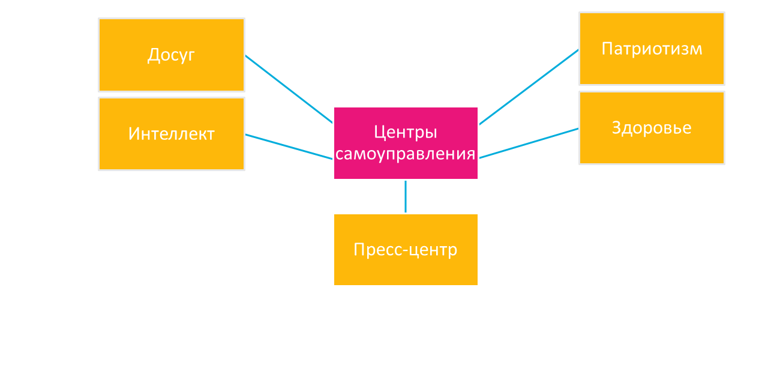
Структура ученического самоуправления

Slide 9
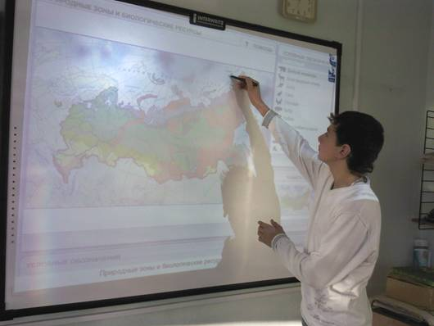
Центр Интеллект

Slide 10
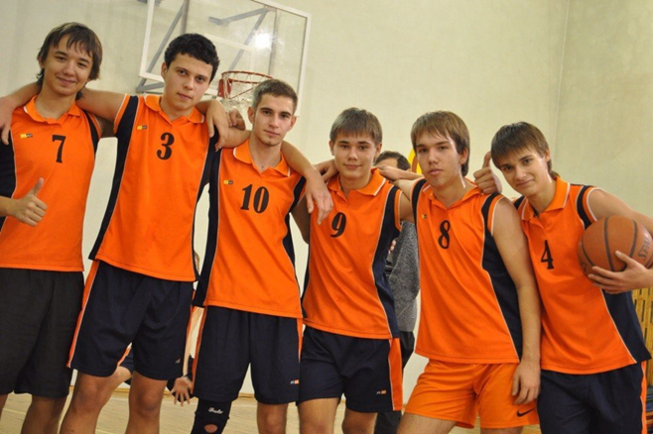
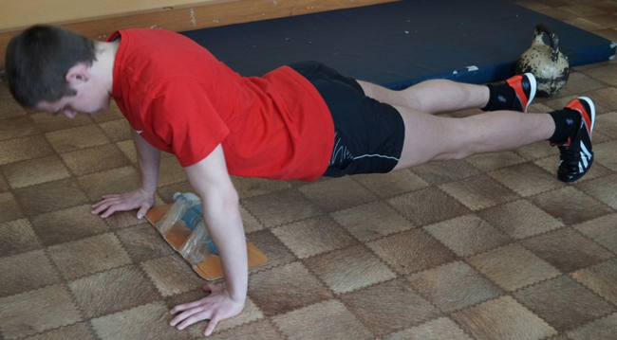
Центр Здоровье

Slide 11
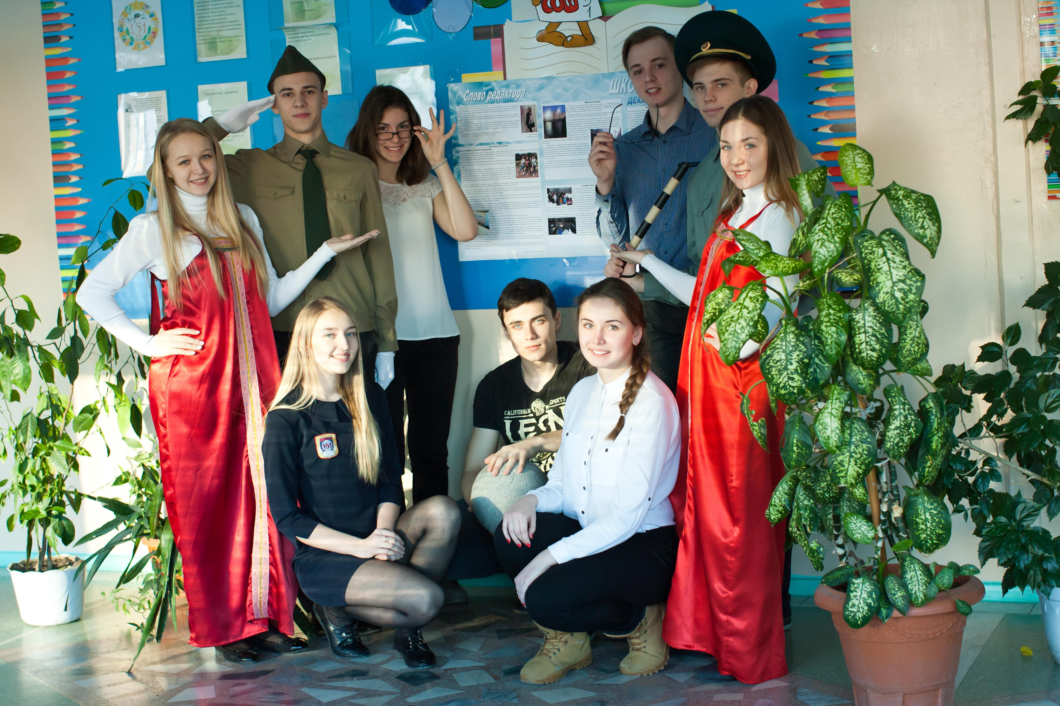
Пресс-центр

Slide 12
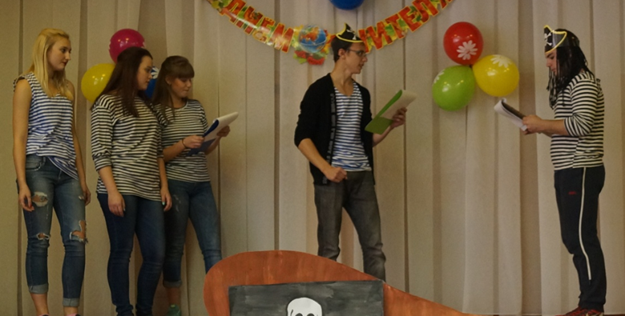
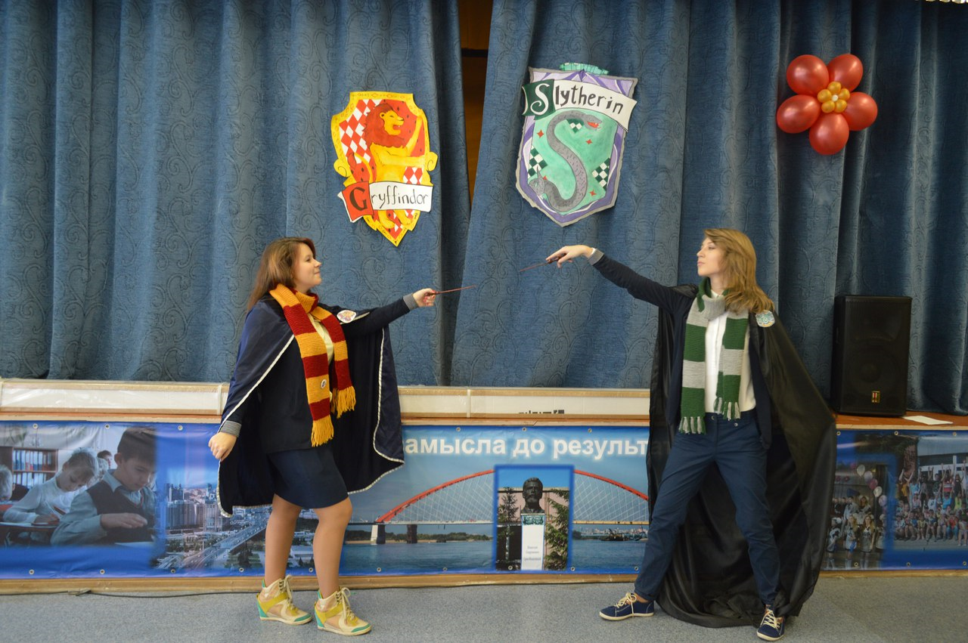
Центр Досуга

Slide 13
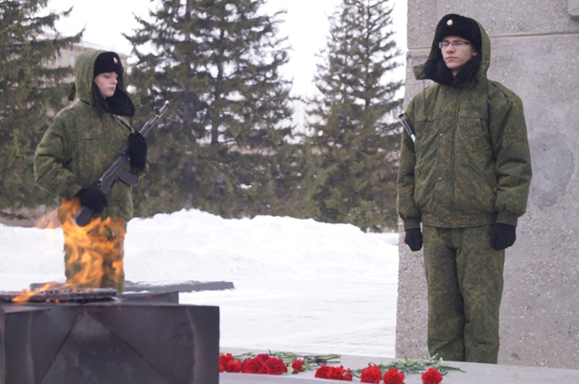
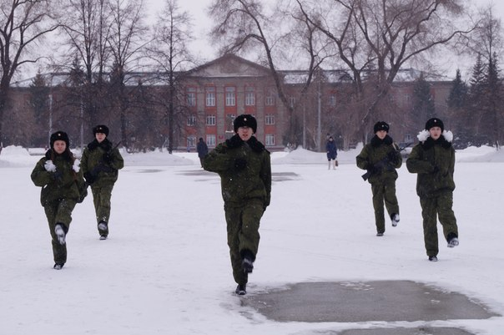
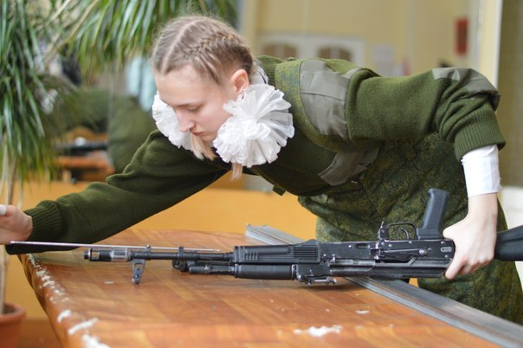
Центр Патриотизм

Slide 14
Спасибо за внимание!

